Slide 1
凱斯整合行銷 KASSER
味之素外食網
前台頁面測試修改
測試環境頁面：http://210.61.165.238/foodservice/salad_dressing.php
作者：Gigi
日期：2021/7/8

Slide 2
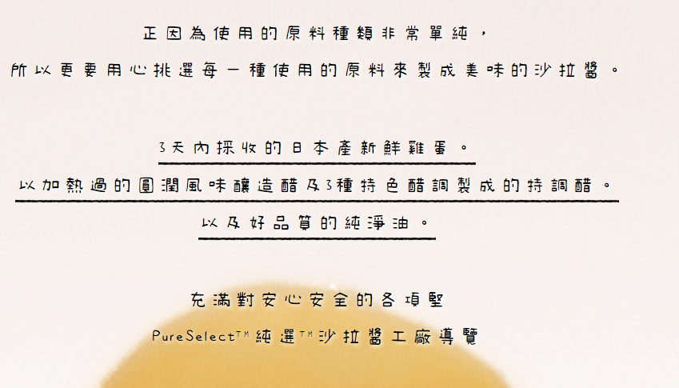
各項堅持，少了一個「持」字。

Slide 3
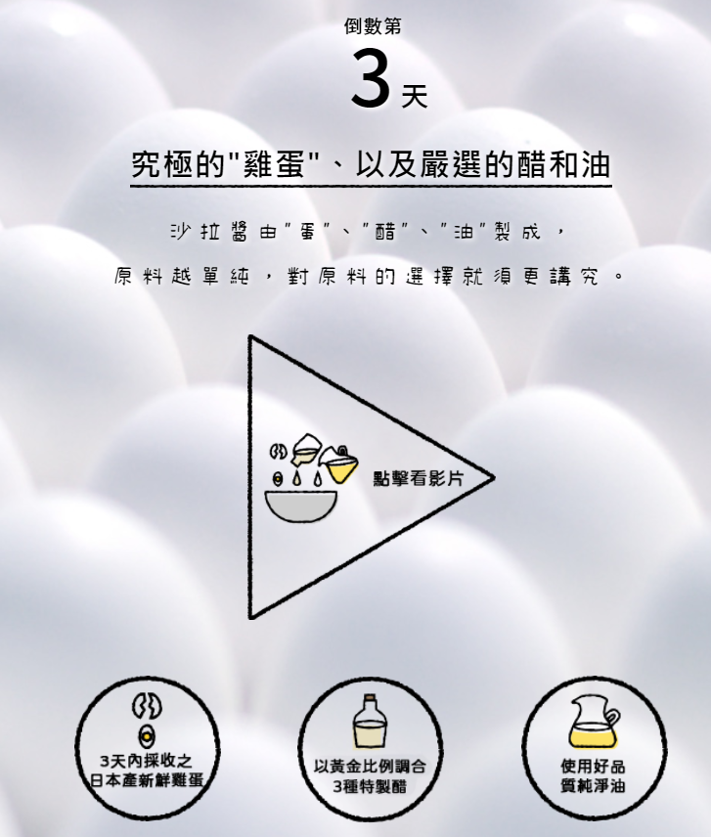
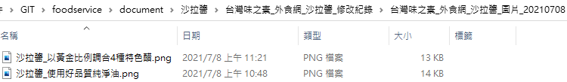
圖檔更換。
圖檔位置：
1
2
1
2

